Slide 1
第2章 信源熵
2.0 信源的数学模型及其分类
2.1 单符号离散信源
2.2 多符号离散平稳信源
2.3 连续信源
  2.3.1 连续信源的熵
  2.3.2 几种特殊连续信源的熵
  2.3.3 连续熵的性质及最大连续熵定理
  2.3.4 熵功率
2.4 离散无失真信源编码定理

Slide 2
连续信源
实际应用：信源的输出往往是时间的连续函数，如语音信号、电视图像等。由于它们的取值既是连续的又是随机的，称为连续信源，且信源输出的消息可以用随机过程描述。
连续信源的数学描述：对于某一连续信源X(t),当给定某一时刻t=t_{o}时，其取值是连续的，即时间和幅度均为连续函数。 由于连续信源中消息数是无限的，其每一可能的消息是随机过程的一个样本函数，可以用有限维概率分布函数或有限维概率密度函数来描述连续信源。

Slide 3
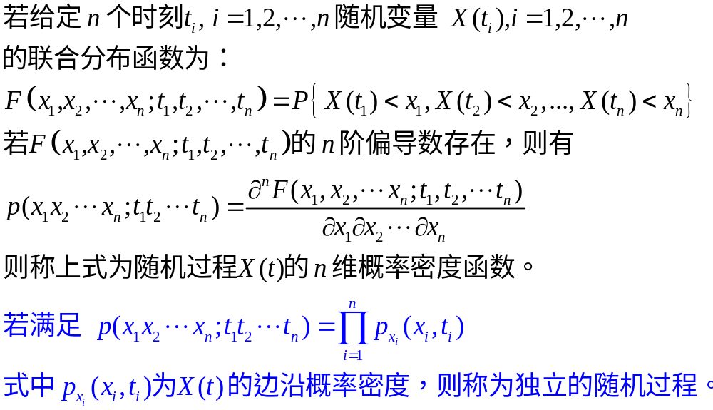
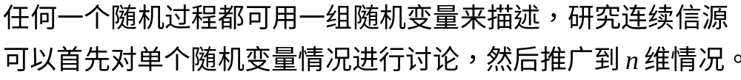
连续信源的数学模型

Slide 4
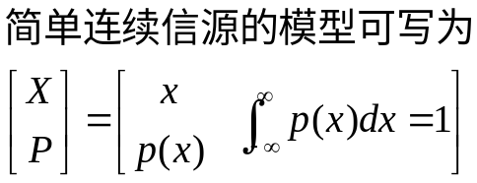
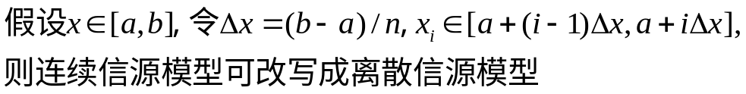
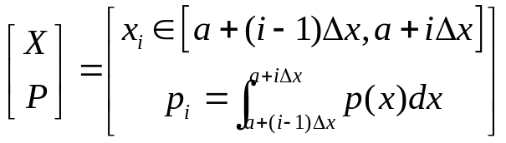
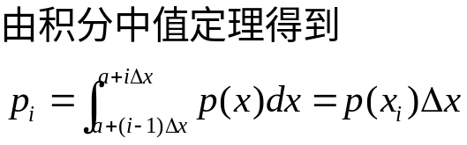
2.3.1连续信源的熵
离散化后，对连续信源的熵，可以用此离散信源的熵来近似。

Slide 5
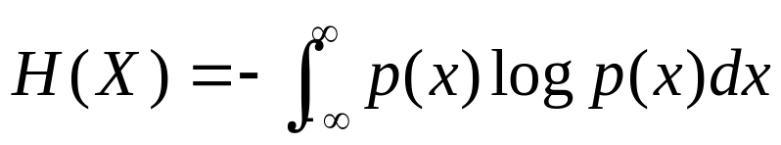
定义 连续信源的熵
对于连续信源X，若其概率密度为p(x)，则连续信源的熵为
解释
连续信源的熵与离散信源的熵具有相同的形式，但其意义不相同。连续信源熵与离散信源熵相比，去掉了一个无穷项，连续信源的不确定性应为无穷大。
由于实际应用中常常关心的是熵之间的差值，无穷项可相互抵消，故这样定义连续信源的熵不会影响讨论所关心的交互信息量、信息容量和率失真函数。
需要强调的是连续信源熵的值只是熵的相对值，不是绝对值，而离散信源熵的值是绝对值。

Slide 6
第2章 信源熵
2.0 信源的数学模型及其分类
2.1 单符号离散信源
2.2 多符号离散平稳信源
2.3 连续信源
  2.3.1 连续信源的熵
  2.3.2 几种特殊连续信源的熵
  2.3.3 连续熵的性质及最大连续熵定理
  2.3.4 熵功率
2.4 离散无失真信源编码定理

Slide 7
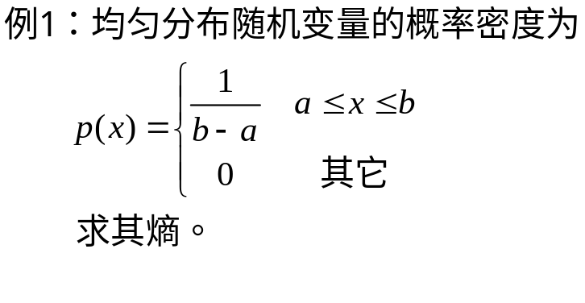
连续信源的熵

Slide 8
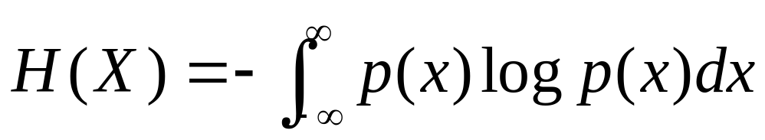
2.3.3 连续信源的最大熵
对于离散信源，当所有消息独立等概率分布时，其熵值最大。而在连续信源情况下，如果没有条件限制就没有最大熵。在不同限制条件下，信源的最大熵也不同。
问题：对于连续信源，当存在最大熵值时，其概率密度函数p(x)应该满足什么条件呢？
即当H(X)满足
为最大条件下，求解p(x) 满足概率密度的定义。

Slide 9
连续信源的最大熵-续
在具体应用中，仅讨论连续信源的两种情况：
  一是信源输出的幅度受限；
  二是信源输出的平均功率受限。

Slide 10
连续信源的最大熵定理
定理一：在输入信号幅度受限的条件下，服从均匀分布的随机变量X，具有最大输出熵。
定理二：在平均功率受限的条件下，服从均值为m，方差为σ²的高斯分布的随机变量具有最大输出熵。

Slide 11
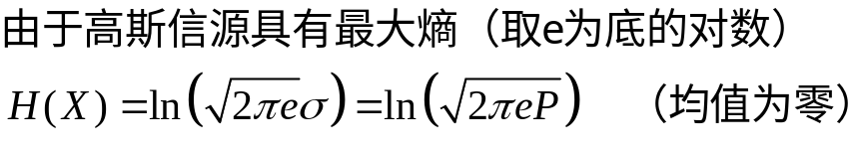
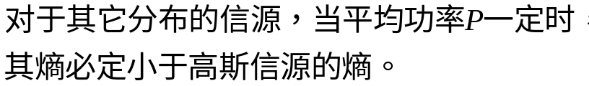
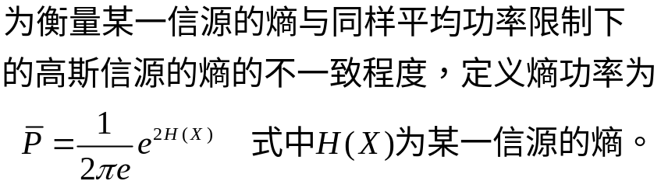
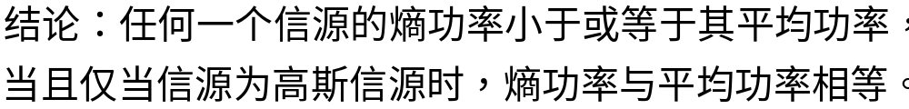
连续信源的熵功率

Slide 12

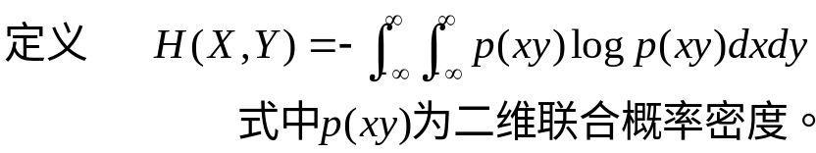
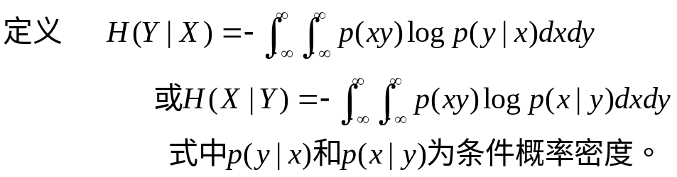
联合熵、条件熵

Slide 13
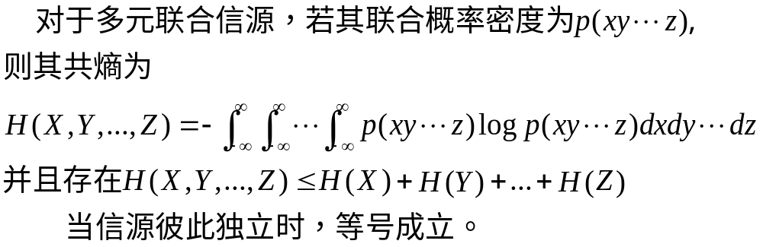
连续信源各种熵的关系式
连续信源是相对熵，不具有非负性和极值性
存在如下关系式：
  H(X,Y)≤H(X)+H(Y)
  H(X/Y)≤H(X)和H(Y/X)≤H(Y)
  当信源X和Y相互独立时，等号成立。

Slide 14
作业
2.4 2.5 2.12 2.14

